Slide 1

Bài 101
LÀM QUEN VỚI CHỮ SỐ
LA MÃ
(Sách giáo khoa Toán 3 - Tập hai - Trang 17)

Slide 2
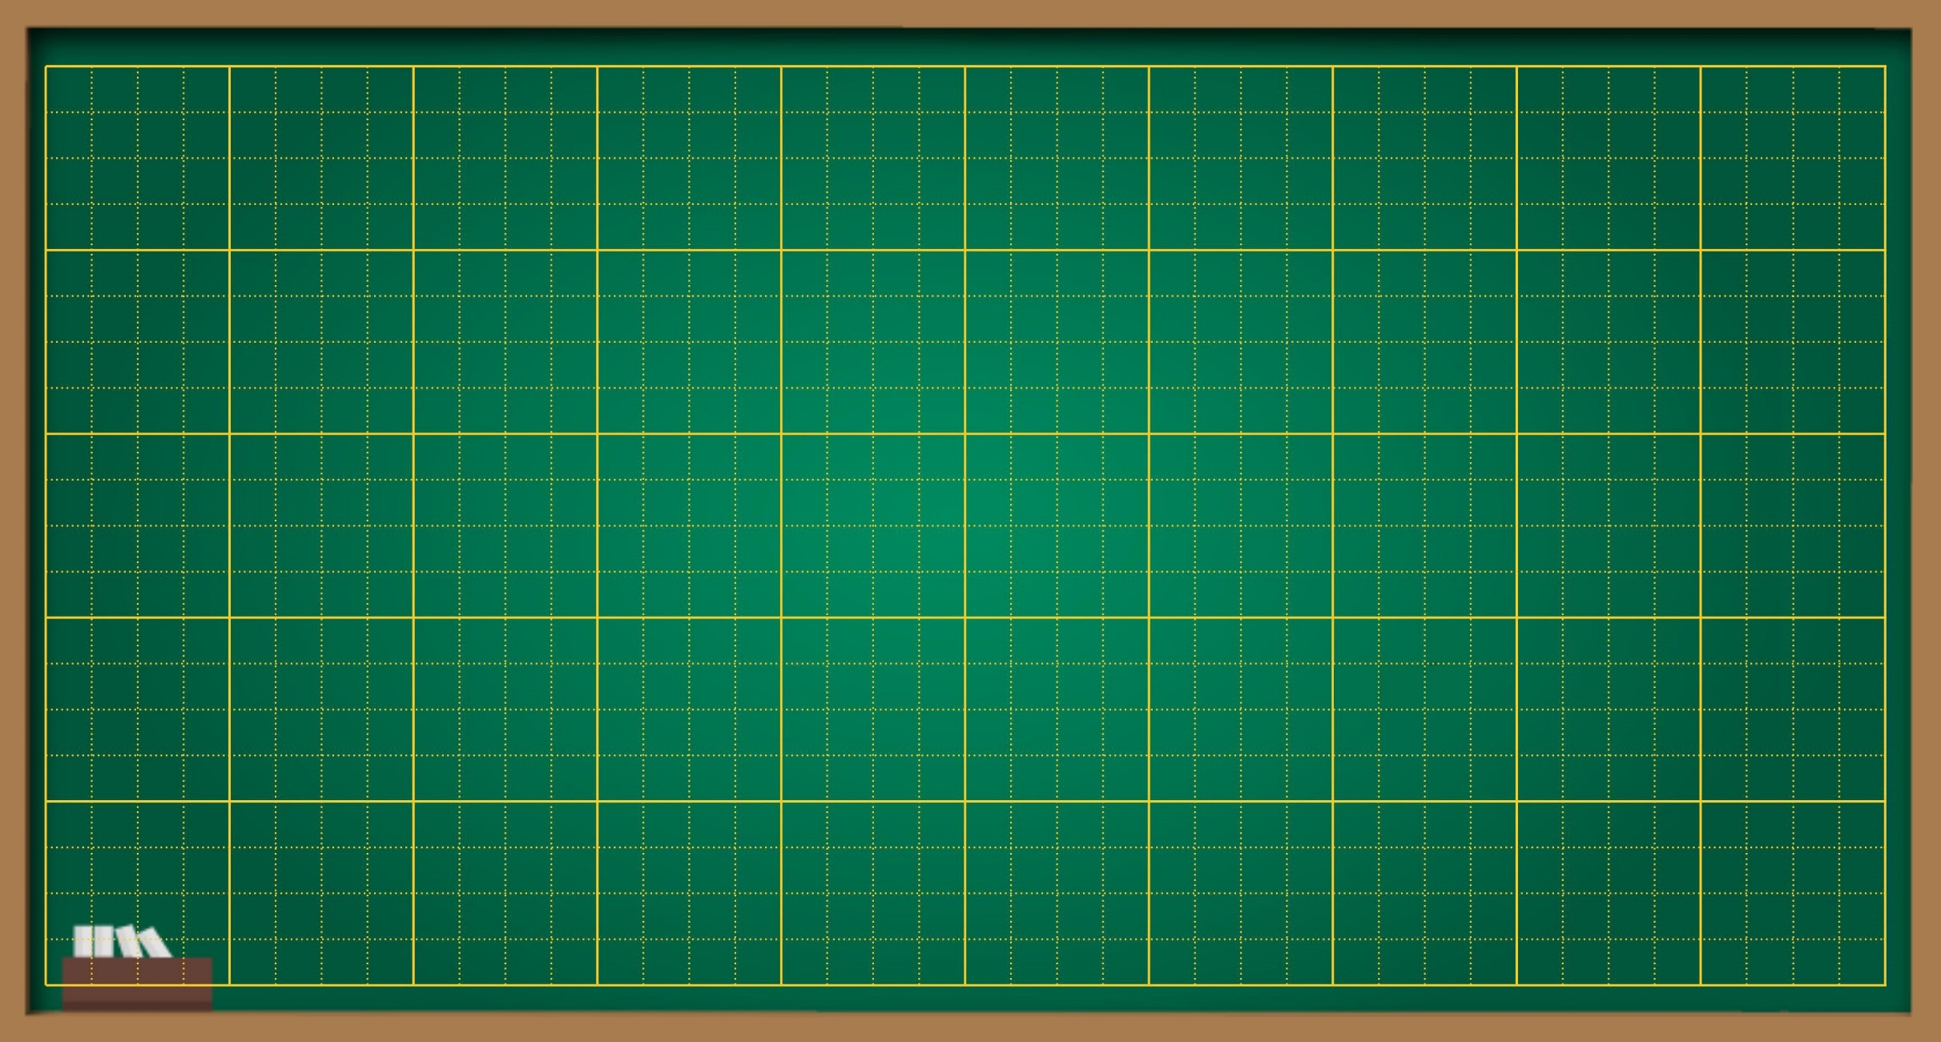
Thứ … ngày … tháng … năm ….
Bài 101
Làm quen với chữ số La Mã

Slide 3
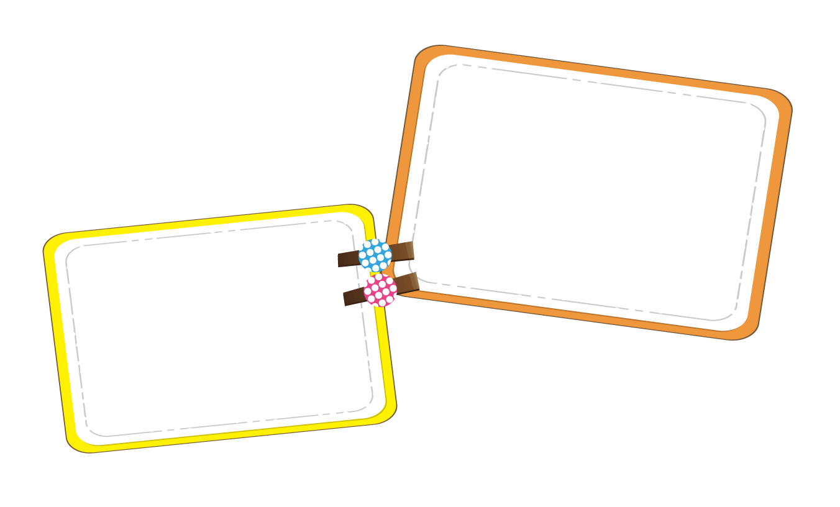



phá
Khám

Slide 4
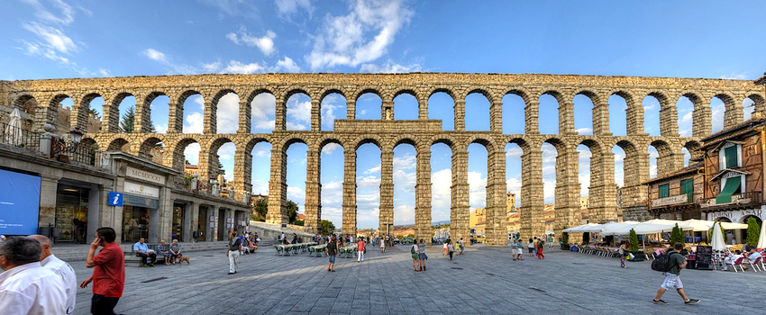
Số La Mã hay chữ số La Mã là hệ thống chữ số cổ đại. Dựa trên một số ký tự Latinh nhất định được dùng trong thời cổ đại và đã được người ta chỉnh sửa vào thời Trung Cổ để biến nó thành dạng mà chúng ta sử dụng ngày nay.

Slide 5
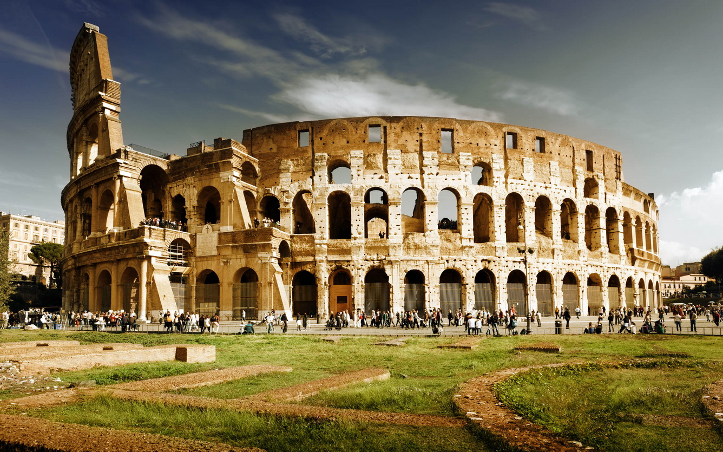
La Mã hay Rôma cổ đại là một trong những nền văn minh lớn nhất thế giới do nhu cầu kinh tế và nghiên cứu khoa học họ đã sang tạo số đếm La Mã.
Ngày nay, số La Mã đươc sử dụng để viết trên mặt đồng hồ, để ghi mục lục sách hay đánh số thứ tự cho một số hoạt động nào đó như là thế vận hội Olympic.

Slide 6
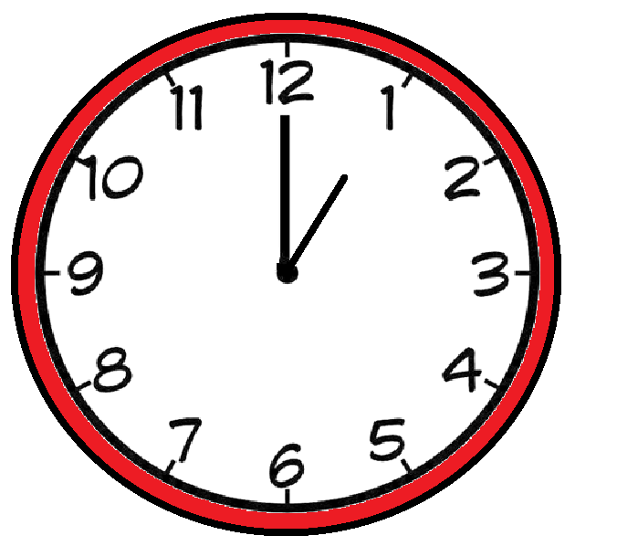

A
B
Chữ số tự nhiên
Chữ số La Mã
Hãy quan sát và cho biết hai mặt đồng hồ này có điểm gì khác nhau?

Slide 7
Các chữ số ở mặt đồng hồ được ghi bằng một số chữ số La Mã thường dùng sau:
I: một
X: mười
Đồng hồ chỉ 1 giờ
V: năm

Slide 8

Với 3 chữ số I, V và X La Mã ta có thể viết một vài số sau:
+ 1
+ 1
+ 1
1 | 2 | 3 | 4 | 5 | 6 | 7 | 8 | 9 | 10 | 11 | 12 | 20 | 21
I |  |  |  | V |  |  |  |  | X
I
I
II
I
IV
V
I
VI
I
VII
I
IX
X
I
XI
I
XX
XX
I
IIII
Như vậy, từ số I, V và X La Mã, ta tăng thêm đơn vị bằng cách viết thêm I, II La Mã vào bên phải số đó, ta được II, III và VI, VII, VIII, XI,XII và XXI.
Như vậy, từ số V và X La Mã, ta bớt đi I đơn vị bằng cách viết thêm I La Mã vào bên trái số đó, ta được IV và IX.

Slide 9



Giới thiệu các chữ số La mã
Số tự nhiên | 1 | 2 | 3 | 4 | 5 | 6 | 7 | 8 | 9 | 10 | 11 | 12
Số La Mã
I
II
III
IV
V
VI
VII
VIII
IX
X
XI
XII

Slide 10

Quy tắc hình thành số la mã
Các chữ số I, X không được lặp lại quá 3 lần liên tiếp
Chữ V không được lặp lại quá 1 lần
- 1
Khi thêm chữ I vào bên trái chữ V hoặc X thì giá trị của V hoặc X sẽ giảm đi 1 đơn vị.
IV
IX
+ 1
Khi thêm chữ I vào bên phải chữ V hoặc X thì giá trị của V hoặc X sẽ tăng thêm 1 đơn vị.
VI
XI

Slide 11

THỰC HÀNH
LUYỆN TẬP

Slide 12


Bài 1:
Số?
5
9
8
14
4
11
12
16

Slide 13
Bài 2:
Dùng que tính xếp thành chữ số La Mã các số dưới đây?
a) số 6
b) số 9
c) số 15
b) số 18

Slide 14
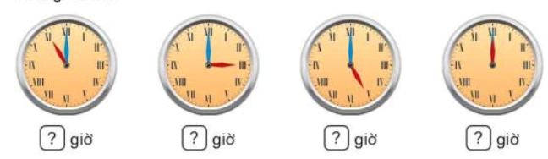
Bài 3:
Đồng hồ chỉ :
11 giờ
3 giờ
5 giờ
12 giờ

Slide 15



CỦNG CỐ
I
II
III
IV
V
VI
VII
VIII
IX
X
XI
XII
XX
XXI
1
2
3
4
5
6
7
8
9
10
11
12
20
21

Slide 16



1
2
1
2
3
3
4
4
§äc sè : XXI
§äc sè : I X
Đọc số : XII
Đọc số: XX

Slide 17

VẬN DỤNG

Slide 18

DẶN DÒ
1.
2.

Slide 19

Chúc các em học tốt

Slide 20



Tạm biệt các em!

